Slide 1













Slide 2

KHỞI
ĐỘNG
01

Slide 3

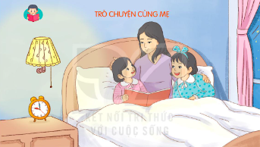


Đọc đoạn 1 bài “Trò chuyện cùng mẹ” và trả lời câu hỏi
Thời gian vui nhất trong buổi tối của Thư và Hân là trước khi đi ngủ. Đã thành thói quen, ba mẹ con sẽ đọc sách, rồi thủ thỉ chuyện trò. Những câu chuyện của ba mẹ con thường nối vào nhau không dứt. Vì thế, sắp đến giờ ngủ, mẹ phải nói rành rọt từng chữ: Năm phút nữa thôi nhé. Nhưng đôi khi chính mẹ nấn ná nghe chuyện của con, làm năm phút cứ được cộng thêm mãi.
Vì sao thời gian trò chuyện của ba mẹ con cứ được cộng thêm mãi?
Thời gian trò chuyện của ba mẹ con cứ được cộng thêm mãi vì ba mẹ con có nhiều điều để nói với nhau, để kể cho nhau nghe, để nghe kể, ...

Slide 4
Đọc đoạn 1 bài “Trò chuyện cùng mẹ” và trả lời câu hỏi
Thời gian vui nhất trong buổi tối của Thư và Hân là trước khi đi ngủ. Đã thành thói quen, ba mẹ con sẽ đọc sách, rồi thủ thỉ chuyện trò. Những câu chuyện của ba mẹ con thường nối vào nhau không dứt. Vì thế, sắp đến giờ ngủ, mẹ phải nói rành rọt từng chữ: Năm phút nữa thôi nhé. Nhưng đôi khi chính mẹ nấn ná nghe chuyện của con, làm năm phút cứ được cộng thêm mãi.
Mẹ đã kể cho chị em Thư những chuyện gì?
Mẹ đã kể cho chị em Thư về công việc của mẹ; kể chuyện ngày mẹ còn bé vì mẹ muốn chị em Thư biết về công việc của mẹ, biết những chuyện ngày mẹ.

Slide 5
Yêu cầu cần đạt
Mở rộng vốn từ về người thân.
Nhận biết dấu hai chấm và tác dụng của dấu hai chấm (báo hiệu phần liệt kê; báo hiệu phần giải thích).

Slide 6
KHÁM
PHÁ
02

Slide 7
HOẠT ĐỘNG 1: Mở rộng vốn từ về người thân
Tìm các từ ngữ chỉ người thân trong đoạn văn dưới đây:
Bà nội của tôi là bà ngoại em Đốm. Hai chị em tôi đều rất quý bà vì cả hai đều được bà chăm sóc từ khi mới sinh. Không phải chỉ đối với tôi và Đốm, mà sau này, em My, em Chấm ra đời, bà đều nâng niu bế ẵm từ lúc lọt lòng.
(Theo Vũ Tú Nam)
LÀM VIỆC NHÓM ĐÔI

Slide 8

HOẠT ĐỘNG 1: Mở rộng vốn từ về người thân
Tìm các từ ngữ chỉ người thân trong đoạn văn dưới đây.
Bà nội của tôi là bà ngoại em Đốm. Hai chị em tôi đều rất quý bà vì cả hai đều được bà chăm sóc từ khi mới sinh. Không phải chỉ đối với tôi và Đốm, mà sau này, em My, em Chấm ra đời, bà đều nâng niu bế ẵm từ lúc lọt lòng.
(Theo Vũ Tú Nam)

Slide 9


HOẠT ĐỘNG 1: Mở rộng vốn từ về người thân
Tìm thêm từ ngữ chỉ những người thân bên nội và bên ngoại.
NGƯỜI THÂN BÊN NỘI
NGƯỜI THÂN BÊN NGOẠI

Slide 10
HOẠT ĐỘNG 1: Mở rộng vốn từ về người thân
Tìm thêm từ ngữ chỉ những người thân bên nội và bên ngoại.
NGƯỜI THÂN BÊN NỘI
NGƯỜI THÂN BÊN NGOẠI
Chú, thím, cô, bác, chị, em, anh, bà nội, ông nội,...
Bác, dì, cậu, mợ, chị, em, anh, bà ngoại, ông ngoại...

Slide 11


HOẠT ĐỘNG 2: nhận viết dấu hai chấm và tác dụng của nó
Dấu hai chấm trong câu sau dùng để làm gì?
a. Để báo hiệu lời nói trực tiếp
Cảnh vật xung quanh tôi đều thay đổi, vì chính lòng tôi đang có sự thay đổi lớn: hôm nay tôi đi học.
(Theo Thanh Tịnh)
b. Để báo hiệu phần giải thích
c. Để báo hiệu phần liệt kê

Slide 12
Xác định công dụng của dấu hai chấm trong mỗi câu văn dưới đây:
Báo hiệu phần giải thích
Báo hiệu phần
liệt kê
a
Trong cái túi vải thô của bà có đủ thứ quà, mùa nào thức nấy: nhãn tháng Sáu, na tháng Bảy, roi mùa hạ, gương sen mùa thu.
(Theo Ma Văn Kháng)
b
Hoa giấy có một đặc điểm khác với nhiều loài hoa: hoa rụng mà vẫn còn tươi nguyên.
(Theo Trần Hoài Dương)
c
Chú sóc có bộ lông khá đẹp: lưng xám nhưng bụng và chóp đuôi lại đỏ rực
(Theo Ngô Quân Miện)

Slide 13
Xác định công dụng của dấu hai chấm trong mỗi câu văn dưới đây:
Báo hiệu phần giải thích
Báo hiệu phần
liệt kê
a
Trong cái túi vải thô của bà có đủ thứ quà, mùa nào thức nấy: nhãn tháng Sáu, na tháng Bảy, roi mùa hạ, gương sen mùa thu.
(Theo Ma Văn Kháng)
b
Hoa giấy có một đặc điểm khác với nhiều loài hoa: hoa rụng mà vẫn còn tươi nguyên.
(Theo Trần Hoài Dương)
c
Chú sóc có bộ lông khá đẹp: lưng xám nhưng bụng và chóp đuôi lại đỏ rực
(Theo Ngô Quân Miện)

Slide 14
VẬN
DỤNG
03

Slide 15



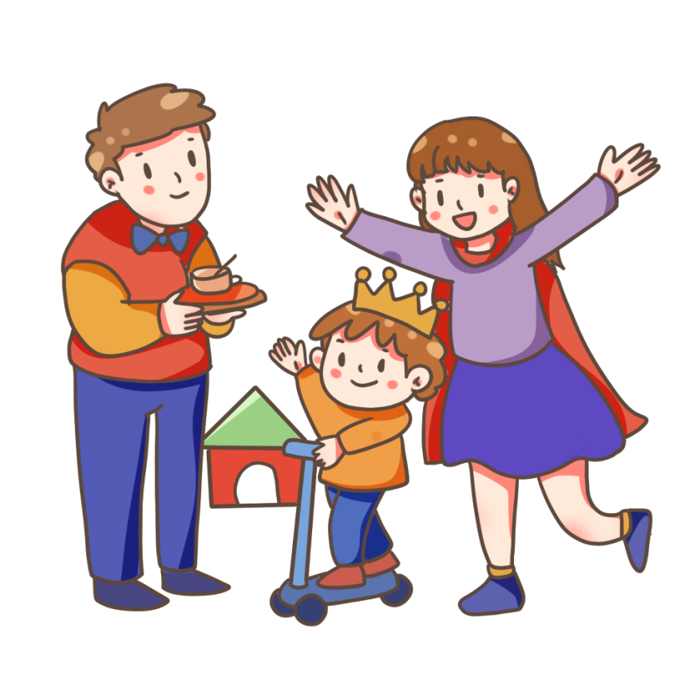
TRÒ CHƠI
AI NHANH, AI ĐÚNG
Có 2 đội chơi, mỗi đội 5 bạn. Mỗi đội lần lượt cử 1 thành viên tham gia thi với nhau tìm những từ ngữ chỉ người thân trong gia đình (Mỗi thành viên lên viết 1 từ ngữ chỉ người thân rồi về chỗ, thành viên tiếp theo trong đội lên viết).
Trong thời gian 3 phút, đội nào tìm được nhiều từ ngữ và chính xác nhất thì giành chiến thắng.

Slide 16
AI NHANH, AI ĐÚNG
BẮT
ĐẦU

Slide 17

CHÚC
MỪNG

Slide 18
Yêu cầu cần đạt
Mở rộng vốn từ về người thân.
Nhận biết dấu hai chấm và tác dụng của dấu hai chấm (báo hiệu phần liệt kê; báo hiệu phần giải thích).

Slide 19
DẶN DÒ
Hoàn thành bài tập vào vở
Ôn lại bài cũ, biết nêu được những từ ngữ miêu tả về người thân và biết xác định được tác dung của dấu hai chấm trong câu
Chuẩn bị bài mới

Slide 20






TẠM BIỆT CÁC EM
HẸN GẶP LẠI

